Slide 1
模拟电路与数字电路
课程总结

Slide 2
电路分析基础*
电路元件及其特性方程*
电阻、电容、电感
恒压源、恒流源、受控源
电路分析基本定律*
KCL（节点电流定律）
KVL（回路电压定律）
支路电流法
回路电流法
节点电压法
线性电路叠加原理和戴维南等效电路*

Slide 3
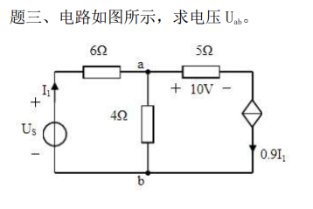
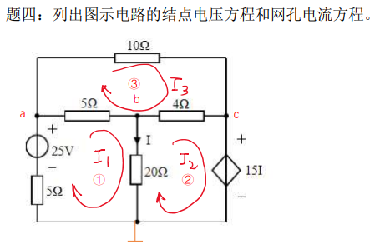
典型案例：习题一

Slide 4
第二章 半导体器件基础
PN节*
单向导电原理、正反向伏安特性
二极管及其等效电路
三极管*
NPN和PNP三极管结构
输入特性与输出特性
电流放大倍数
饱和区、放大区与截止区及其特征
场效应管
MOS管工作原理

Slide 5
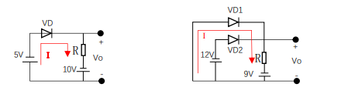
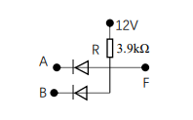
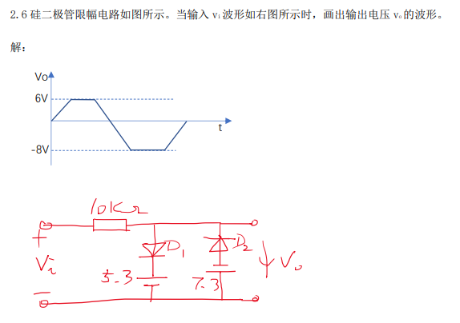
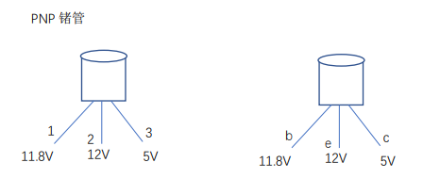
典型案例：习题二

Slide 6
第三章 放大电路基础
三极管直流偏置与工作点计算*
直流负载线和交流负载线
三极管输出的动态范围
微变等效电路（H参数小信号简化模型）*
输入电阻、电压放大倍数、输出电阻
共射电路*
基极分压电流串联负反馈电路
共集电极电路（射极跟随器）*
电压串联负反馈
共基电路
交流耦合多级放大电路*
输入电阻、放大倍数、输出电阻计算

Slide 7
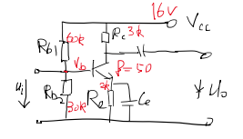
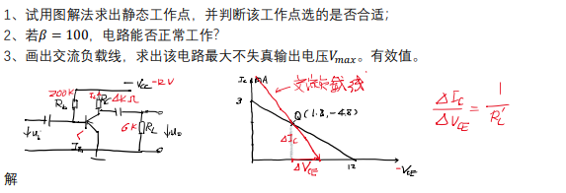
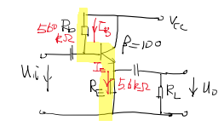
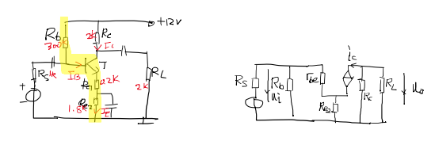
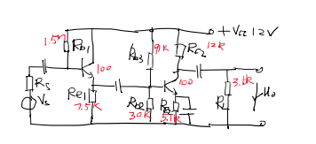
典型案例

Slide 8
第四章 放大电路中的反馈
负反馈与正反馈
被反馈量（电流、电压）
在输入端的比较形式（串联、并联）
反馈极性的判断（瞬时极性法）
深度负反馈
负反馈的作用

Slide 9
第五章 集成运算放大器
直流耦合多级放大器原理
基本差动放大电路结构、共模抑制比
集成运算放大器*
理想运放三大特点；
虚地点；
运算电路*
加法运算
减法运算
积分和微分运算
使用叠加原理推导运算函数
电压比较器*

Slide 10
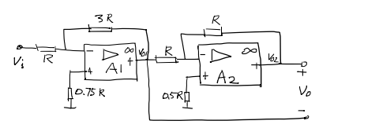
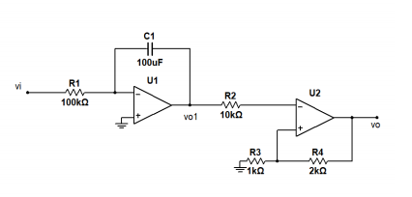
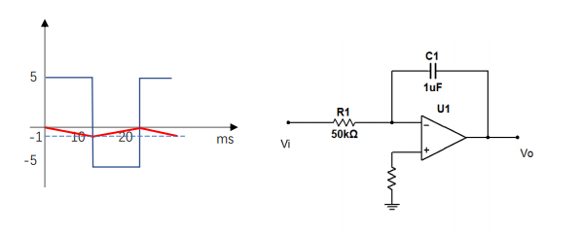
典型案例：习题五

Slide 11
第六章 正弦波振荡电路
振荡条件
文氏桥振荡器
基本电路结构和振荡频率
LC三点式振荡器
电路结构
电容三点式（发射极两端的电抗同是电容）。
电感三点式（发射极两端的电抗同是电感）。

Slide 12
第8章 数字逻辑基础*
数制转换；
常用编码制
自然二进制码，8421BCD码，循环码；
逻辑函数及其表达*
函数式、真值表、逻辑图、波形图；
逻辑代数*
基本运算和定理，反演定律、最大项与最小项；
卡诺图和逻辑函数的化简*
具有约束项的逻辑函数的化简。

Slide 13

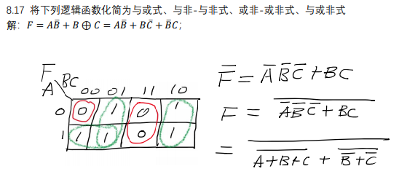

典型案例：习题8

Slide 14
第9章 组合逻辑电路*
组合逻辑电路的分析和设计方法*
门电路分析与设计；
使用译码器或数据选择器实现逻辑函数；
常用组合逻辑电路。
编码器
译码器*
显示译码器
数据选择器*
数据分配器
加法器（半加器*，全加器*，串行加法器，超前进位加法器）
数值比较器（1位比较，多位比较，串行扩展，并行扩展）

Slide 15
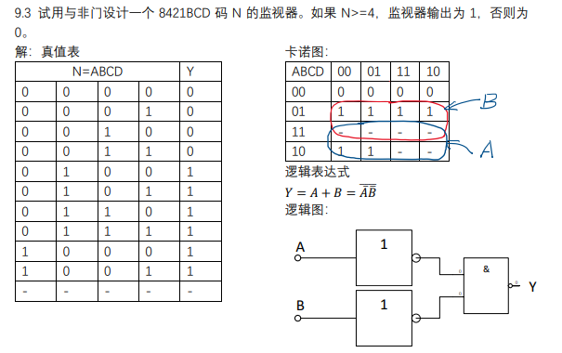

典型案例：习题九

Slide 16
第10章 触发器*
状态图与特性方程*
SR锁存器*
触发器
触发方式
电平触发
脉冲触发（主从结构）
边沿触发（传输门结构）
JK触发器*、D触发器*、T\T’触发器*
特性方程的互相转换*

Slide 17
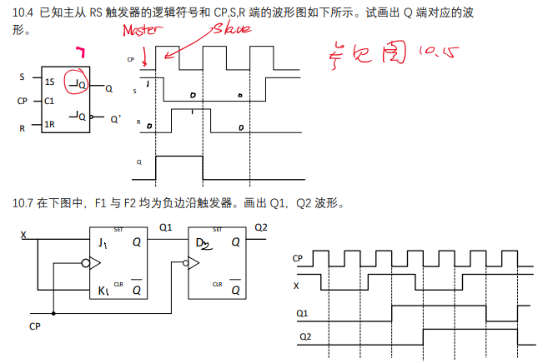
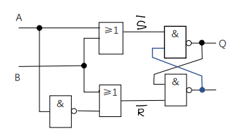
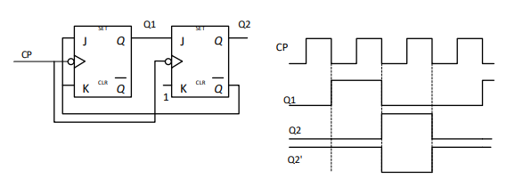
典型案例：习题十

Slide 18
第11章 时序逻辑电路
时序逻辑及其表达分析方法*；
状态方程、输出方程、状态转移表、状态图、时序波形图。
时序逻辑电路分析*
驱动方程、状态方程、状态转移表、状态转移图
同步时序逻辑电路设计*
有限状态机、状态编码、状态转移表、状态方程、触发器驱动方程、逻辑图、自启动检验
寄存器*
并行寄存器、移位寄存器
计数器*
同步二进制、十进制计数器，加法计数与减法计数；
N进制计数器

Slide 19
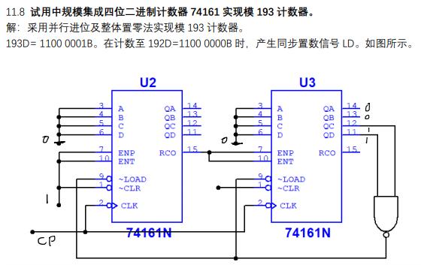
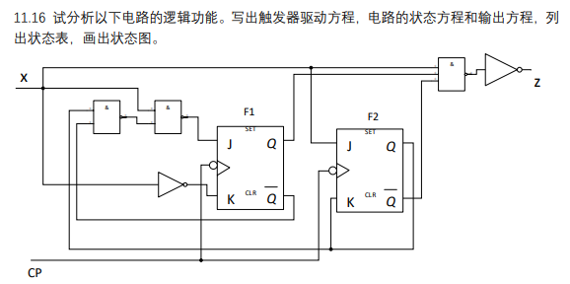
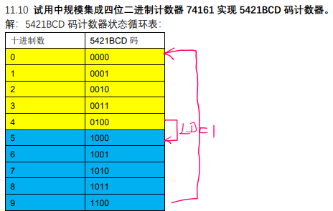
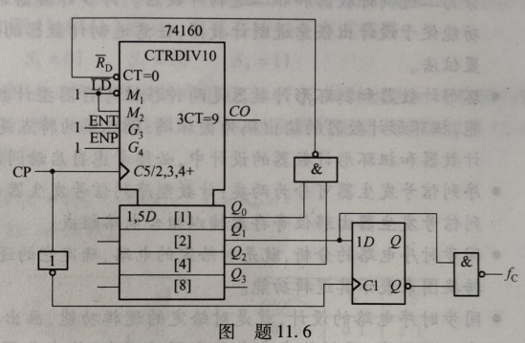
典型案例：习题11

Slide 20
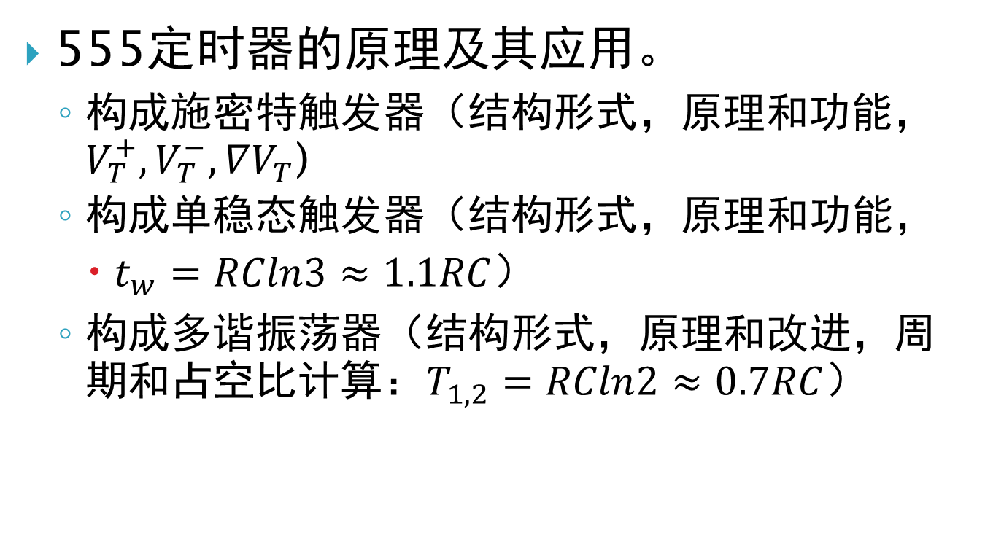
第13章 脉冲波形的产生与整形
555定时器的原理及其应用。
构成施密特触发器（结构形式，原理$和功能，V_{T}^{+},V_{T}^{−},∇V_{T}$)
构成单稳态触发器（结构形式，原理和功能，
$t_{w}=RCln3≈1.1RC$）
构成多谐振荡器（结构形式，原理和改进，周期和占空比计算：$T_{1,2}=RCln2≈0.7RC$）

Slide 21
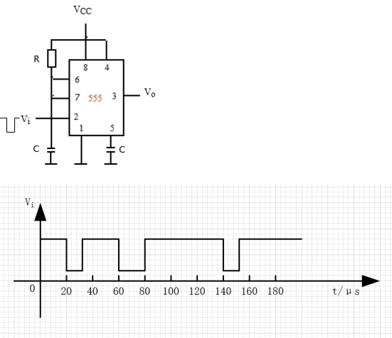
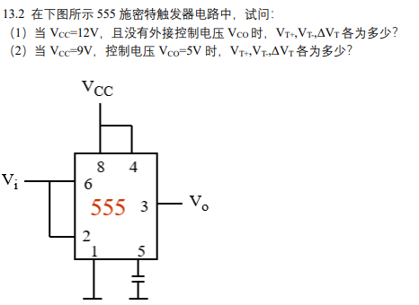
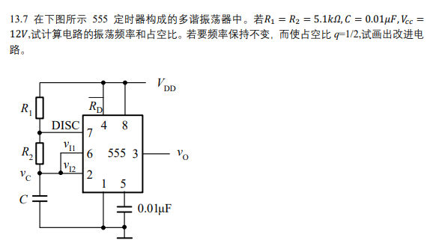
关键案例

Slide 22
数字系统概论
正确理解半导体存储器的组成结构和工作原理；
正确理解RAM的电路结构和工作原理；
正确理解ROM的电路结构和工作原理；
了解可编程逻辑器件的工作原理；
正确理解采样、保持、量化的基本过程和采样定理；
采样速率、量化精度、编码
正确理解转换器的主要性能指标；
分别率、误差、转换速度
正确理解T型网络DAC，逐次逼近型ADC

